Slide 1

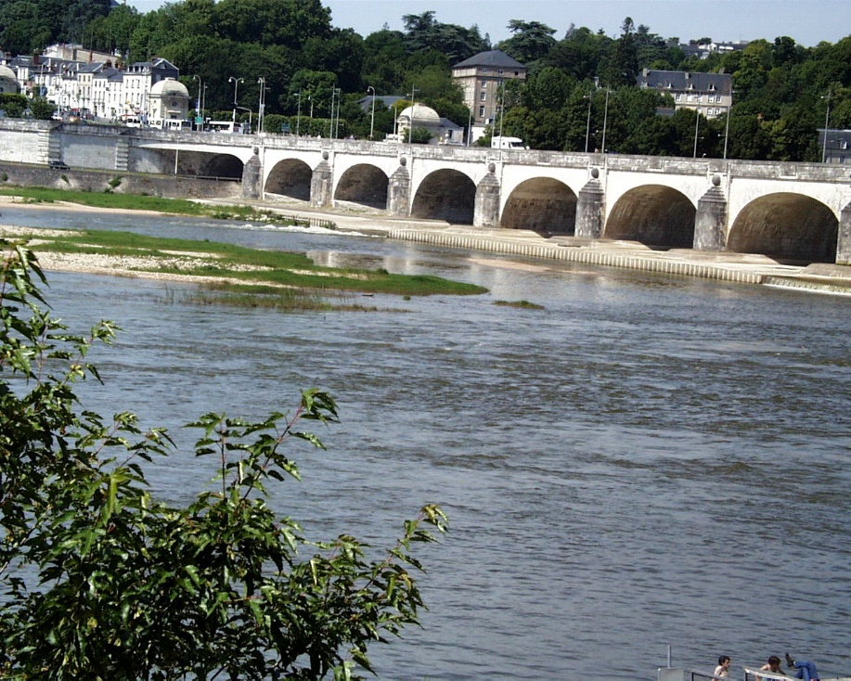



RENCONTRE
DYEC
TOURS
23 et 24
novembre 2018
« Se réunir est un début,
Rester ensemble est un progrès,
Travailler ensemble est la réussite » Henry Ford

Slide 2

PROGRAMME
Tours 23 et 24 novembre 2018

Slide 3



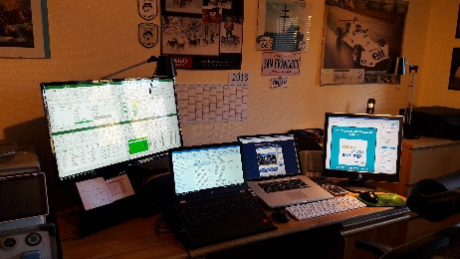

PROGRAMME
Tours 23 et 24 novembre 2018
OUVERTURE
L’AG du CRJ à LYON
NEW TEAM
PRESENTATION
PRIORITES et STRATEGIE
CRJ UN AN APRES
LA REFORME DU BAC

Slide 4






PROGRAMME
Tours 23 et 24 novembre 2018
PAUSE
LA COMMISSION BUS TRIP
ATELIER VISAS / DOCUMENTS CONNEXES PAYS
DATES A RETENIR
LES ASSURANCES
DINER

Slide 5




PROGRAMME
Tours 23 et 24 novembre 2018
PROMOTION DU YEP = STEP – CAMPS - NGSE
EEMA –DEAUVILLE 2018
RGPD
SECURITE PROTECTION DES DONNEES
PAUSE - LIBERATION DES CHAMBRES

Slide 6




PROGRAMME
Tours 23 et 24 novembre 2018
RETOUR D’EXPERIENCES
LES CONDITIONS D’ACCUEIL - exchange agreement
DIVERS - TROMBI
DEJEUNER - BUFFET

Slide 7

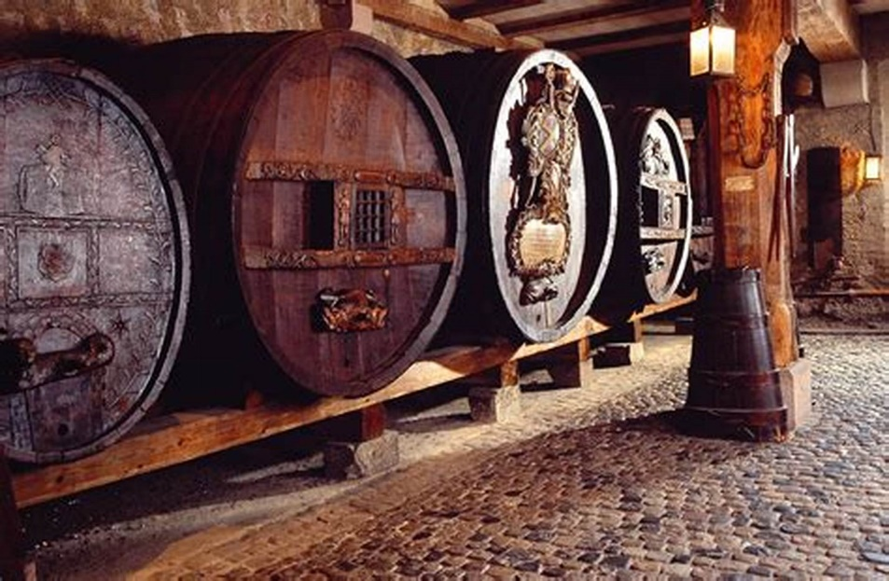
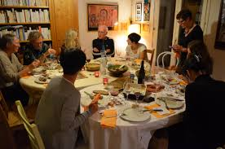
PROGRAMME SAMEDI AM
Tours 23 et 24 novembre 2018
VISITE GUIDEE
DU CHÂTEAU DE CHENONCEAU
VISITE CAVE
DINER EN SALLE PRIVATISEE

Slide 8
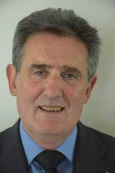
OUVERTURE
Tours 23 et 24 novembre 2018
ALAIN
LE PECHEUR
IPDG 1720
RC LEVROUX BOISCHAUT CHAMPAGNE

Slide 9
AG CRJ LYON octobre 2018
Tours 23 et 24 novembre 2018
REVERSEMENT 0,30€ PER CAPITA AUX DISTRICTS
MAINTIEN DES COTISATIONS
MAINTIEN DES FRAIS DE DOSSIERS
APPROBATION DES RESULTATS
APPROBATION DU RAPPORT MORAL
APPROBATION DE LA STRATEGIE

Slide 10
AG CRJ LYON octobre 2018
Tours 23 et 24 novembre 2018
 | Réalisé 2017 – 2018 | Prévisionnel 2018 – 2019
Recettes | 220 785 | 187 200
Frais généraux y compris variation stock | 23 859 | 19 917
Frais de Déplacements | 29414 | 49500
Masse salariale, y compris charges sociales | 149731 | 72500
Dépenses de conduite des actions | 50725 | 42850
Divers et variation des provisions | -59475 | -23000
TOTAL DES DEPENSES | 194 254 | 161 267
RESULTAT DE L'EXERCICE | 26 531 | 25 433

Slide 11
Conseil d’administration (2018 – 2019) du CRJ
Président | Alain | FINIX
Vice-président Service aux Jeunes | Guy | DELAVAL
Vice-président Echanges | Philippe | BAUMON
Trésorier | Charles | CLAUDE
Secrétaire | Jean Pierre | BOTTINELLI
Représentante des Gouverneurs 2017 – 2018 | Nicole | DARMENCY
Représentante des Gouverneurs 2017 – 2018 | Marie Claude | DIOMARD
Représentante des Gouverneurs 2018 – 2019 | Cordula | HILDEBRANDT
Représentant des Gouverneurs 2018 – 2019 | Philippe | CACAUX
Représentante des Gouverneurs 2019 – 2020 | Marie Renée | KERVELLA
Représentant des Gouverneurs 2019 – 2020 | Francis | JACOB
Représentante des DYEC | Chantal | DEILGAT
Représentante des DYEC | Marie Thérèse | LODIEL
Représentant des DNGC | Jean Pierre | BONNARGENT
Représentant des DNGC | Bernard | PICHON

Slide 12
AG CRJ LYON octobre 2018
Tours 23 et 24 novembre 2018
La France se place dans le top 3 des échanges
Échanges longs (Long Term Exchange Program)
570 Outbounds Echanges longs ( Long Term Exchange Program)
564 Inbounds Echanges longs ( Long Term Exchange Program)
Échanges courts (Short Term Exchange Program)
201 Echanges Familiaux
65 Outbounds en Camps internationaux
23 Inbounds en 2 Camps internationaux organisés en France
La France échange avec 40 pays, 187 districts et multidistricts,
Pour 1624 bénéficiaires en 2018-2019

Slide 13
La reconnaissance de l’EEMA pour les échanges longs

Slide 14
La reconnaissance de l’EEMA pour les échanges longs et courts

Slide 15
Le programme échanges dans le monde. Le poids de la France
 | Echanges longs | Echanges courts | Total
Monde | 5986 | 2601 | 8587
France | 1134 | 490 | 1423
Poids de la France | 20% | 7% | 17%

Slide 16

LTEP 2018-2019
564 in / 570 out
35 pays
187 districts & multidistricts
30 Inbounds
29 outbounds
12 pays
160 Inbounds
166 outbounds
3 pays
1 + 129 Inbounds
145 outbounds
7 pays
18 + 194 Inbounds
201 outbounds
9 pays
3 + 0 Inbounds
2 outbounds
2 pays
28 + 2 Inbounds
26 outbounds
2 pays

Slide 17
LTEP 2018-2019
564 in / 570 out
35 pays
187 districts
Allemagne
Espagne
Finlande
Royaume Uni
Norvège
Suède
Hongrie
Lituanie
Pologne
Russie
Turquie
Canada
USA
Mexique
Corée du Sud
Japon
Philippines
Taiwan
Thailande
Argentine
Bolivie
Brésil
Chili
Colombie
Equateur
Paraguay
Pérou
Venezuela
Afrique du Sud
Zimbabwe
Inde
Indonésie
Australie
Nouvelle-Zélande

Slide 18
STEP C&T 2018-2019
65 out
24 pays
Allemagne = 3
Autriche = 2
Danemark = 6
Finlande = 3
Royaume Uni = 1
Italie = 4
Norvège = 1
Pays-Bas = 2
Suisse = 3
Hongrie = 1
Lituanie = 1
Pologne = 3
Rép. Tchèque = 4
Roumanie = 5
Russie = 1
Canada = 1
Mexique = 1
Inde = 1
Taiwan = 5
Egypte = 3
Israël = 1
Turquie = 10
Brésil = 3

Slide 19
STEP Camps & Tours 2018-2019
65 out
24 pays
Natation
Jeux
Tennis
Vol à voile
Histoire
Archerie
Folklore
Arts
Equitation
Découverte
Photographie
Musique
Chant
Aventure
Escalade
Voile & voiliers
Ecologie
Trekking
Peinture
Canoë
Exploration
Archéologie
Aventure
VTT
Découverte
Photo
Archéologie
Tourisme
Sports
Exploration

Slide 20
STEP C&T 2018-2019
23 Inbounds
16 pays
Belgique
Croatie
Danemark
Espagne
Inde
Italie
Lituanie
Pologne
Portugal
République Tchèque
Roumanie
Russie
Slovaquie
Taiwan
Turquie
Belgique
Brésil
Danemark
Espagne
République Tchèque
Russie
Slovaquie
Taiwan

Slide 21
STEP F2F 2018-2019
201 échanges
16 pays
Allemagne
Autriche
Finlande
Italie
Pays-Bas
Canada
USA
Mexique
Inde
Taiwan
Afrique du Sud
Botswana
Argentine
Brésil
Colombie
Equateur

Slide 22
ELECTION BUREAU DU CRJ
Tours 23 et 24 novembre 2018
2 LISTES
J.MARZUK / P.BAUMON
PROGRAMMES TRES INTERESSANTS DE PART ET D’AUTRE
FORTE PARTICIPATION
PREUVE DE L’INTERET DES GOUVERNEURS POUR LE CRJ
SCORE TRES SERRE
81 VOTANTS POSSIBLES
72 VOTANTS PRESENTS
71 EXPRIMES
33 J.MARZUK
38 P.BAUMON

Slide 23
NOUVELLE EQUIPE
Tours 23 et 24 novembre 2018
PRESIDENT
Philippe BAUMON, PDG 1690
Vice-président Echange
Philippe EVRARD, PDG 1670
Vice-président Sce Jeunes
Gérald JEZEQUEL, PDG 1690
TRESORIER
Charles CLAUDE, PDG 1790
SECRETAIRE
Chantal GUEDON, PDG 1690

Slide 24
PRIORITES et STRATEGIE
Tours 23 et 24 novembre 2018
REPRESENTANTS DYEC 2019-2020
Chantal DEILGAT - Marie-Thérèse LODIEL
REPRESENTANTS DNGC 2019-2020
Jean-Pierre BONNARGENT – Bernard PICHON
CONSEILLER NGSE
Patrick GAUTHIER
COORDINATEUR ECHANGES
Pascal-Hervé SCHAUBER

Slide 25
PRIORITES et STRATEGIE
Tours 23 et 24 novembre 2018
Les GRANDS AXES de 2019-2022
Les Grands Axes 2019-2022
Les Echanges traditionnels
- Long Terme : Consolider le présent
- Court Terme : Augmenter les échanges
- Camps : Tendre vers 10 camps
Remise en cause du dossier outbound , modification ou remplacement
Rénovation du site du CRJ - Plus pratique ? Plus convivial ?
Partenariat avec l’éducation nationale

Slide 26
PRIORITES et STRATEGIE
Tours 23 et 24 novembre 2018
Les GRANDS AXES de 2019-2022
Les Grands Axes 2019-2022
- Plus grande présence et représentativité dans les instances Rotariennes
( pourquoi un pays réalisant presque 10 % des échanges ………)
- Contact régulier avec tous nos partenaires ( Assurance , Bus trip , Blazers)

Slide 27
PRIORITES et STRATEGIE
Tours 23 et 24 novembre 2018
Plus de partage – Plus d’échange
Le CRJ au services des DYEC
Vos trois dossiers à traiter en priorité selon vous
Priorité 1 ??????
Priorité 2 ??????
Priorité 3 ??????

Slide 28
PRIORITES et STRATEGIE
Tours 23 et 24 novembre 2018
LIAISON AVEC LES ECHANGES DE JEUNES
LE ROTEX
IRL JEUNE GENERATION
LES RYLAS
LE ROTARACT
LA ROUTE VERS LE ROTARY
LE SERVICES AUX JEUNES

Slide 29
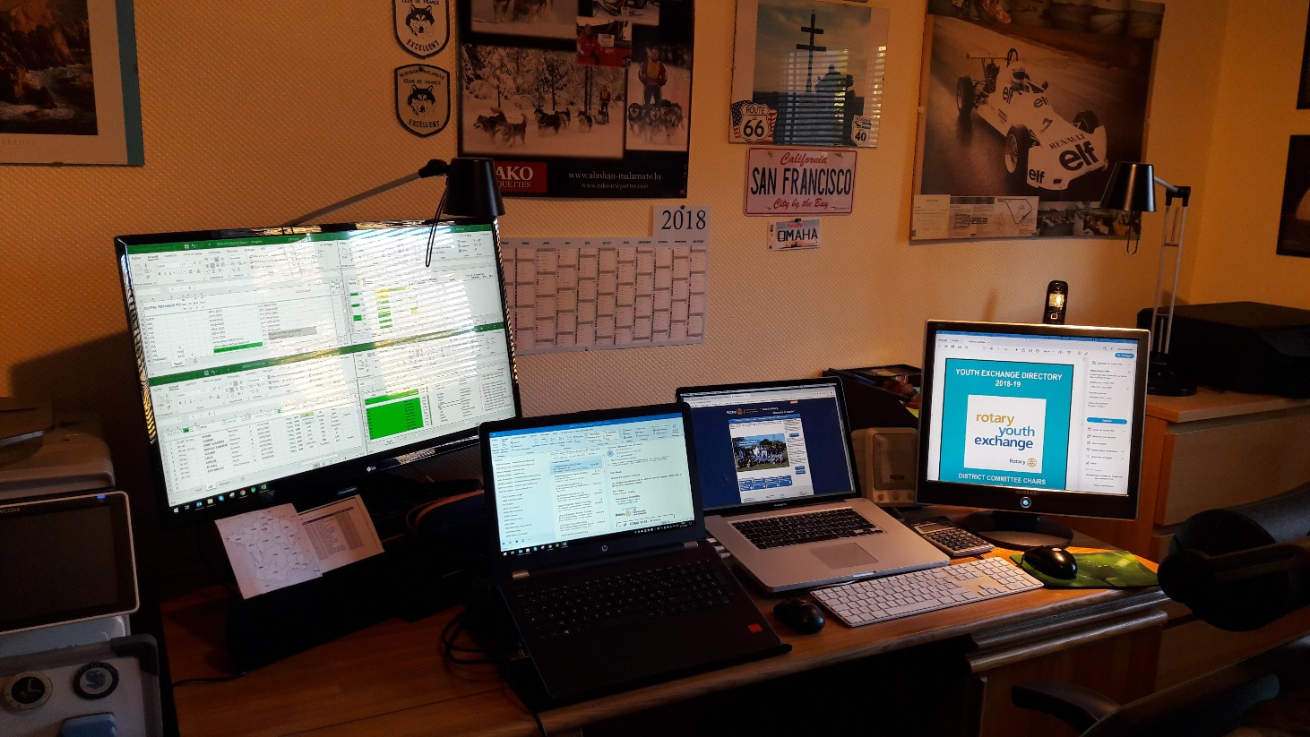
CRJ UN AN APRES
Tours 23 et 24 novembre 2018

Slide 30
REFORME DU BAC
Tours 23 et 24 novembre 2018

Slide 31
PAUSE
Tours 23 et 24 novembre 2018

Slide 32

PROGRAMME
Tours 23 et 24 novembre 2018
LA COMMISSION BUS TRIP
Mise en route de la commission :

Slide 33

LES VISAS
Tours 23 et 24 novembre 2018
Dossier « IN » valide la présence sur fichier SDV
Les demandes faites par des agences.
Pas d’intervention du CRJ sans la copie du récépissé.
Renvoi anticipé >> info SDV >> Visa invalide
Les pays difficiles et les délais
Les documents connexes
L a création d’une fiche par pays

Slide 34
DATES A RETENIR
Tours 23 et 24 novembre 2018
13 - 17 Mars 2019 NAYEN, DENVER
22 - 23 mars 2019 Rencontre DYEC MARSEILLE
Programme détente/partage
31 mai 1er Juin 2019 Pré et Convention, HAMBOURG
27 aout 2019 ACCUEIL des IN
30 aout – 2 septembre 2019 EEMA VALENCE
AUTRES DATES
à RETENIR

Slide 35

LES ASSURANCES
Tours 23 et 24 novembre 2018

Slide 36
Tours 23 et 24 novembre 2018
DINER

Slide 37

PROGRAMME
Tours 23 et 24 novembre 2018
BIEN REVEILLES ?

Slide 38


AUTRES YEP
Tours 23 et 24 novembre 2018
LES CAMPS - C&T
RAPPEL DE LA PROCEDURE
COMMENT AMELIORER LA PROCEDURE
LES ECHANGES FAMILIAUX - F2F
SITUATION DES DOSSIERS

Slide 39

EEMA DEAUVILLE
Tours 23 et 24 novembre 2018
http://www.eema2018.com/

Slide 40

RGPD - Base de DONNEES
Tours 23 et 24 novembre 2018
ACCES - DROITS
QUI
QUOI
POUR QUI? A QUI?
STOCKAGE DONNEES
NECESSAIRES OU NON
ACCORD
COMBIEN DE TEMPS
ETC

Slide 41
PAUSE
Tours 23 et 24 novembre 2018

Slide 42

RAPPELS REGLES
Tours 23 et 24 novembre 2018
Respect des engagements pris
OK pour les échanges directs dont le CRJ a connaissance
Pas de visa pour les contreparties des directs conclus sans accord du CRJ
Pas de visa pour les IN sans dossier préenregistré
Respect des procédures de renvoi
Dialogue, Information, Justification >>> perte d’échanges
Ne pas multiplier les envois dans un même district
Informer le CRJ >>> Visa + Assurance

Slide 43

CONSIGNES IN - RAPPEL
Tours 23 et 24 novembre 2018
Démarches préfecture pour visa jeune IN devenu majeur
Attribution de diplôme et attestation de scolarisation en France ex : pour les Coréens
Faire passer un diplôme agréé DILF, DELF, DALF
Signature de l’acceptation des règles par les parents et par le jeune IN avant qu’il ne vienne
Mentionner que si la participation au Bus Trip est refusée pour des raisons disciplinaires il ne sera pas remboursé
Mentionner les conditions de voyages pendant le séjour ou/et si demande de prolongation ou de retour indirect au pays
Divers documents à demander : ex certificat natation
Autres
CONSIGNES
AUX IN

Slide 44
ACCUEIL
Tours 23 et 24 novembre 2018
LES CONDITIONS D’ACCUEIL
Révision du modèle d’exchange agreement
Mention de prise de connaissance de la situation du pays choisi sur site et sur document ?
Nombre de familles d’accueil ?
Activités prévues pour tous ? ex : Bermudes
>>> conditions à faire stipuler lors de l’agrément d’échange
Autres..

Slide 45

INFOS et DIVERS
Tours 23 et 24 novembre 2018
DIVERS Questions/Réponses
RCOP
ENG et CRJ
Intérêt des FLASH ?
Tour de table avis Blazer
Vente de pin’s, tous pour négocier les prix ou personne, cde par unité d’empaquetage + frais de port.
Charte graphique

Slide 46

PROGRAMME
Tours 23 et 24 novembre 2018
Au revoir et à votre disposition

Slide 47
PROGRAMME
Tours 23 et 24 novembre 2018
PHOTO
DEJEUNER

